Slide 1
СП 2 Сделать краткий конспект лекции
ГОСУДАРСТВЕННОЕ РЕГУЛИРОВАНИЕ В ОБЛАСТИ ОБЕСПЕЧЕНИЯ ЕДИНСТВА ИЗМЕРЕНИЙ

Slide 2
Основы метрологии
Обеспечение единства измерений в Российской Федерации регламентируется положениями
Закона об обеспечении единства измерений №102-ФЗ

Slide 3
Основы метрологии
Цели Федерального Закона об обеспечении единства измерений №102-ФЗ
Установление правовых основ обеспечения единства измерений в РФ;
Защита прав и интересов граждан, общества и государства от отрицательных последствий недостоверных результатов измерений;
Обеспечение потребности граждан, общества и государства в получении объективных, достоверных и сопоставимых результатов измерений, используемых в целях защиты жизни и здоровья граждан, охраны окружающей среды, животного и растительного мира, обеспечения обороны и безопасности государства, в том числе экономической;
Содействие развитию экономики РФ и научно-техническому прогрессу.

Slide 4
Основы метрологии
Закона об обеспечении единства измерений регулирует отношения, возникающие :
При выполнении измерений
При установлении и соблюдении требований к измерениям, единицам величин, эталонам, средствам измерений, методам измерений и т. д.
При осуществлении деятельности по обеспечению единства измерений

Slide 5
Основы метрологии
Сферы деятельности на которые распространяется государственное регулирование по обеспечению единства измерений

Slide 6
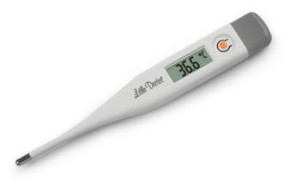
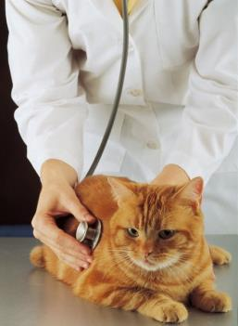

Основы метрологии
Некоторые сферы деятельности на которые распространяется государственное регулирование по обеспечению единства измерений:
здравохранение и ветеринария

Slide 7
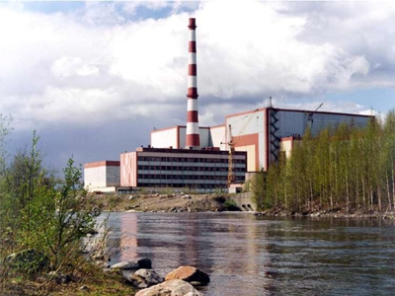

Основы метрологии
Некоторые сферы деятельности на которые распространяется государственное регулирование по обеспечению единства измерений:
охрана окружающей среды

Slide 8
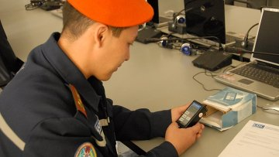
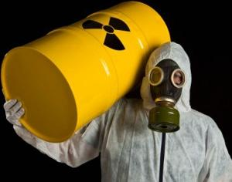
Основы метрологии
Некоторые сферы деятельности на которые распространяется государственное регулирование по обеспечению единства измерений:
осуществление деятельности в области ГО и ЧС

Slide 9
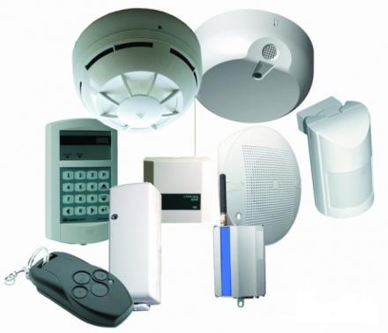
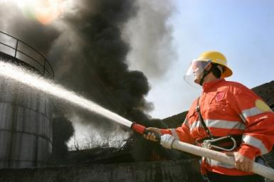
Основы метрологии
Некоторые сферы деятельности на которые распространяется государственное регулирование по обеспечению единства измерений:
обеспечение пожарной безопасности

Slide 10
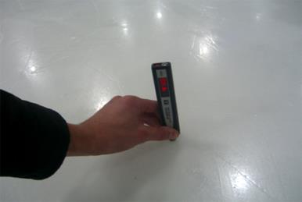
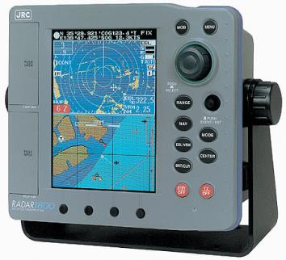
Основы метрологии
Некоторые сферы деятельности на которые распространяется государственное регулирование по обеспечению единства измерений:
обеспечение безопасности на водных объектах

Slide 11
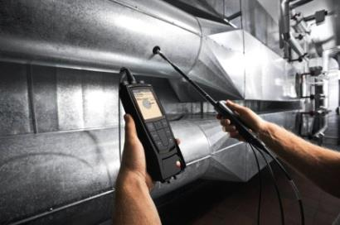
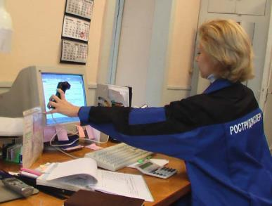
Основы метрологии
Некоторые сферы деятельности на которые распространяется государственное регулирование по обеспечению единства измерений:
выполнение работ по обеспечению безопасных условий и охраны труда

Slide 12
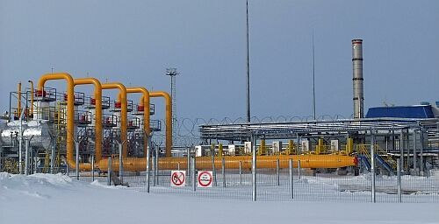
Основы метрологии
Некоторые сферы деятельности на которые распространяется государственное регулирование по обеспечению единства измерений:
производственный контроль за соблюдением требований промышленной безопасности к эксплуатации опасных производственных объектов

Slide 13
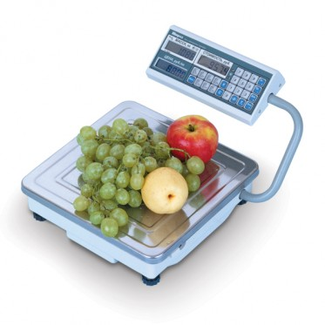
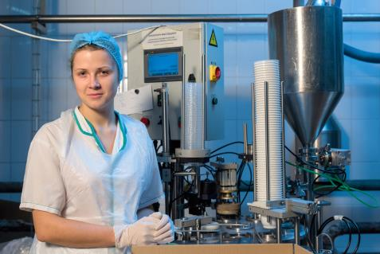
Основы метрологии
Некоторые сферы деятельности на которые распространяется государственное регулирование по обеспечению единства измерений:
торговля
и работы по фасовке товаров

Slide 14

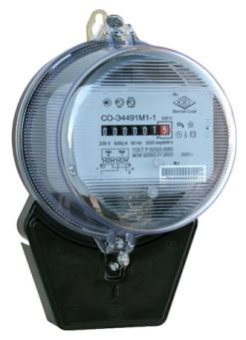
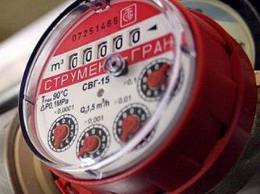
Основы метрологии
Некоторые сферы деятельности на которые распространяется государственное регулирование по обеспечению единства измерений:
государственные учетные операции и учет количества энергетических ресурсов

Slide 15


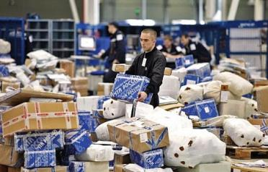
Основы метрологии
Некоторые сферы деятельности на которые распространяется государственное регулирование по обеспечению единства измерений:
услуги почтовой связи, учет объема оказанных услуг электросвязи операторами связи, обеспечении целостности и устойчивости функционирования сети связи общего пользования

Slide 16
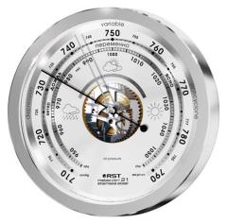
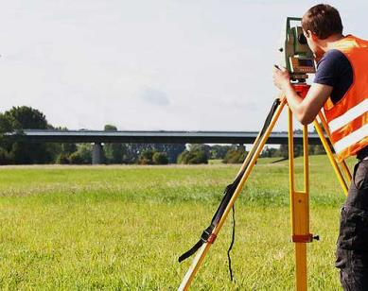
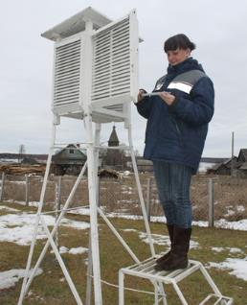
Основы метрологии
Некоторые сферы деятельности на которые распространяется государственное регулирование по обеспечению единства измерений:
геодезия, картография, гидрометеорология

Slide 17

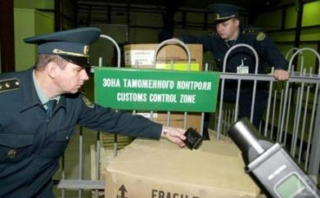
Основы метрологии
Некоторые сферы деятельности на которые распространяется государственное регулирование по обеспечению единства измерений:
банковские, налоговые, таможенные операции и таможенный контроль

Slide 18
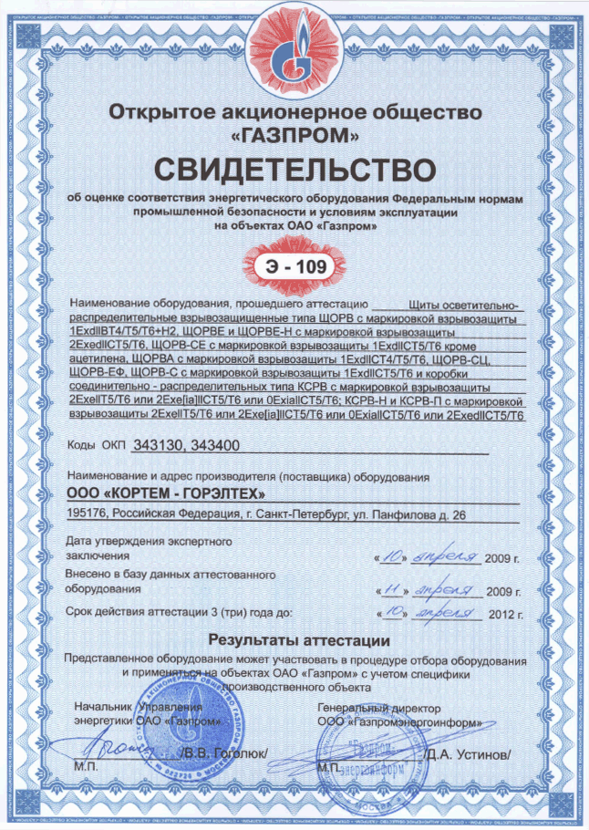
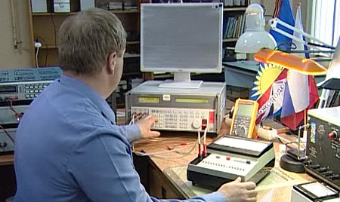
Основы метрологии
Некоторые сферы деятельности на которые распространяется государственное регулирование по обеспечению единства измерений:
оценка соответствия продукции установленным требования в соответствии с законодательством РФ о техническом регулировании

Slide 19

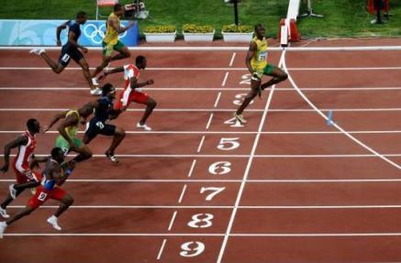
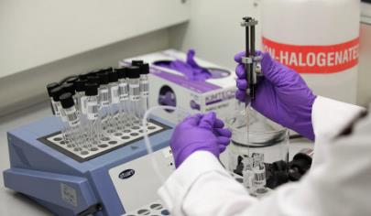
Основы метрологии
Некоторые сферы деятельности на которые распространяется государственное регулирование по обеспечению единства измерений:
проведение официальных спортивных соревнований, обеспечение подготовки спортсменов высокого класса

Slide 20
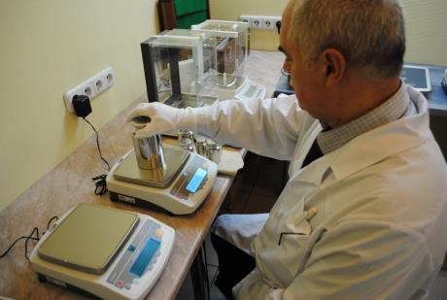
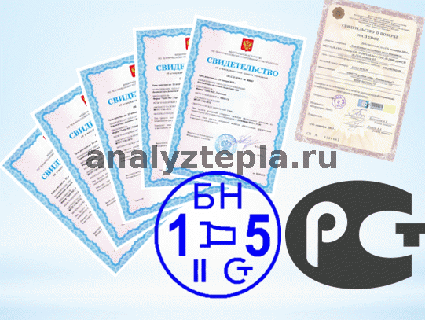
Основы метрологии
Некоторые сферы деятельности на которые распространяется государственное регулирование по обеспечению единства измерений:
мероприятия государственного контроля (надзора)

Slide 21
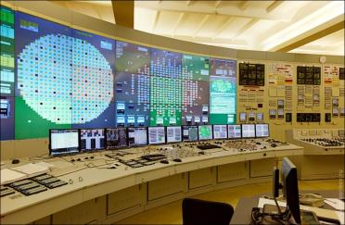
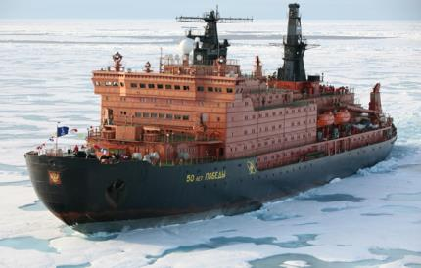

Основы метрологии
Некоторые сферы деятельности на которые распространяется государственное регулирование по обеспечению единства измерений:
осуществление деятельности в области использования атомной энергии

Slide 22
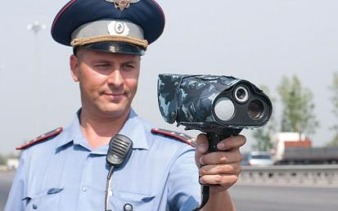
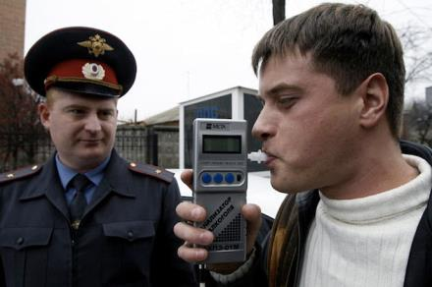
Основы метрологии
Некоторые сферы деятельности на которые распространяется государственное регулирование по обеспечению единства измерений:
обеспечение безопасности дорожного движения

Slide 23



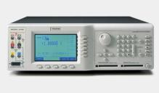
Основы метрологии
Сфера государственного регулирования по обеспечению единства измерений распространяется также:
Единицы величин
Эталоны единиц величин
Стандартные образцы и средства измерений к которым установлены обязательные требования

Slide 24
Основы метрологии
В Законе об обеспечении единства измерений:
регламентированы основные понятия в области измерений;
установлены требования к измерениям, единицам величин, эталонам, стандартным образцам и средствам измерений;
определен порядок государственного регулирования в области обеспечения единства измерений;
установлен порядок калибровки СИ и аккредитации в области обеспечения единства измерений;
определены задачи и функции федерального информационного фонда по обеспечению единства измерений;
установлены организационные основы обеспечения единства измерений и ответственность за нарушение законодательства РФ об обеспечении единства измерений;

Slide 25
Основы метрологии
Государственная
метрологическая служба
Российской Федерации

Slide 26
Структура Российской системы измерений

Slide 27


Основы метрологии
ВНИИМС специализируется на геометрических и электрических величинах, давлении, параметрах электромагнитной совместимости.
г. Москва
Является главным центром метрологической службы и осуществляет научно-методическое руководство работами по аккредитации головных и базовых организаций метрологической службы государственных органов управления и объединений юридических лиц.

Slide 28

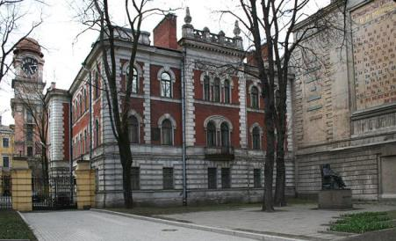
Основы метрологии
ФГУП «Всероссийский научно-исследовательский институт метрологии имени Д.И. Менделеева»
ВНИИМ специализируется на величинах длины и массы, механических, теплофизических и магнитных величинах, физико-химическом составе
и свойствах вещества.
г. Санкт-Петербург
Преемствует деятельность Главной палаты мер и весов, первого в России и одного из старейших в мире государственных метрологических учреждений. Сегодня ВНИИМ является одним из крупнейших мировых центров научной и практической метрологии, головной организацией страны по фундаментальным исследованиям в метрологии, главным центром государственных эталонов России.

Slide 29

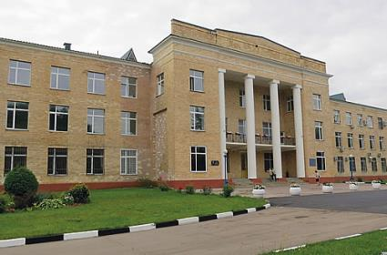
Основы метрологии
ФГУП «Всероссийский научно-исследовательский институт физико-технических и радио-технических измерений»
Занимается эталонами
радиотехнических и магнитных величин, времени и частоты, акустических и гидроакустических величин, а также низких температур, твердости и др.
Московская обл.
Солнечногорский район, г.п. Менделеево
Главный метрологический центр Государственной службы времени, частоты (ГСВЧ) и определения параметров Земли.

Slide 30

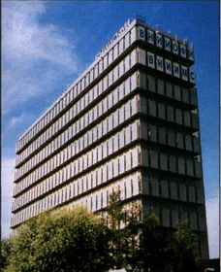
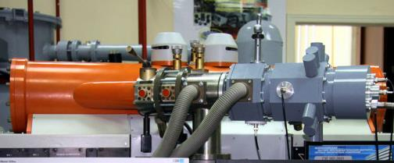
Основы метрологии
ФГУП «Всероссийский научно-исследовательский институт оптико-физических измерений»
Центр по оптическим
и оптико-физическим величинам,
акустико-оптической спектрорадиометрии, измерениям в медицине, а также единицам измерения параметров лазеров.
г. Москва

Slide 31
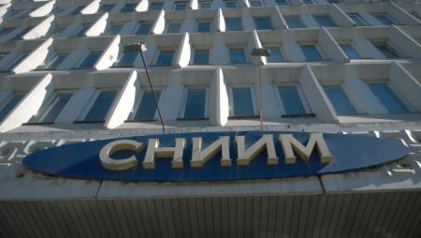
Основы метрологии
ФГУП «Сибирский государственный
научно-исследовательский институт метрологии»
Центр по измерения и испытания
в области наноиндустрии.
Занимается также радиотехническими,
электрическими и магнитными величинами.
г. Новосибирск
В состав ФГУП СНИИМ входит Государственная служба времени, частоты и определения параметров вращения Земли (ГСВЧ).

Slide 32

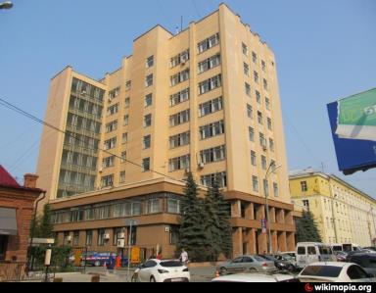
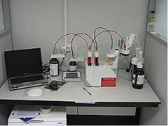
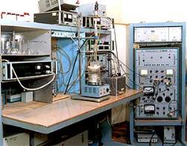
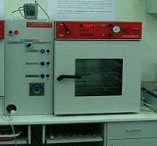
Основы метрологии
Центр по исследованию стандартных образцов состава и свойств веществ и материалов.
г. Екатеринбург

Slide 33

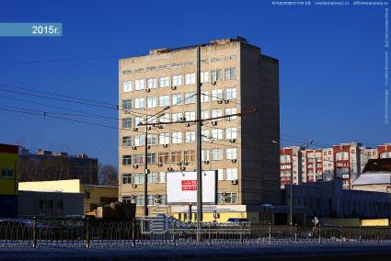
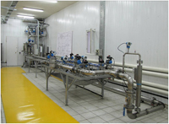
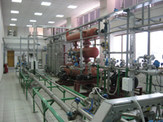
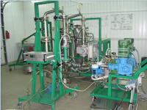
Основы метрологии
ФГУП «Всероссийский научно-исследовательский институт расходометрии»
Является ведущим научным метрологическим институтом по областям измерений расхода жидкостей и газов.
г. Казань

Slide 34
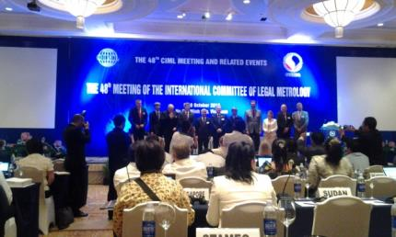


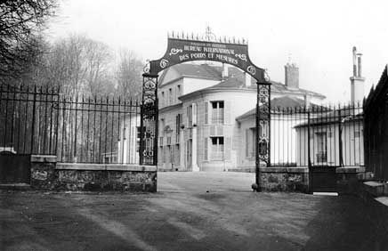

Основы метрологии
Международные метрологические организации
Международная организация законодательной метрологии
Международная организация
мер и весов
Европейская организация по метрологии

